Slide 1


Apresentação do Projeto Final
Projeto em sistemas de informação
Andreia Agostinho | Diogo Pereira | Gonçalo Ferreira

Slide 2
Origem da ideia
Necessidade de uma aplicação que permitisse:
Marcação fácil, rápida e em qualquer lugar
Visualização do histórico de reparação e manutenção
As oficinas gerirem marcações e reparações
Notificar os clientes do estado do veículo/reparação

Slide 3
Solução

Slide 4
Clientes
Oficinas
Escolher uma oficina
Agendar reparações e manutenções
Visualizar o estado do seu veículo na oficina
Receber notificações do estado do serviço
Visualizar o histórico de reparações/manutenções dos seus veículos
Gerir Marcações
Registar reparações e manutenções
Visualizar o histórico de serviços da empresa/colaborador

Slide 5

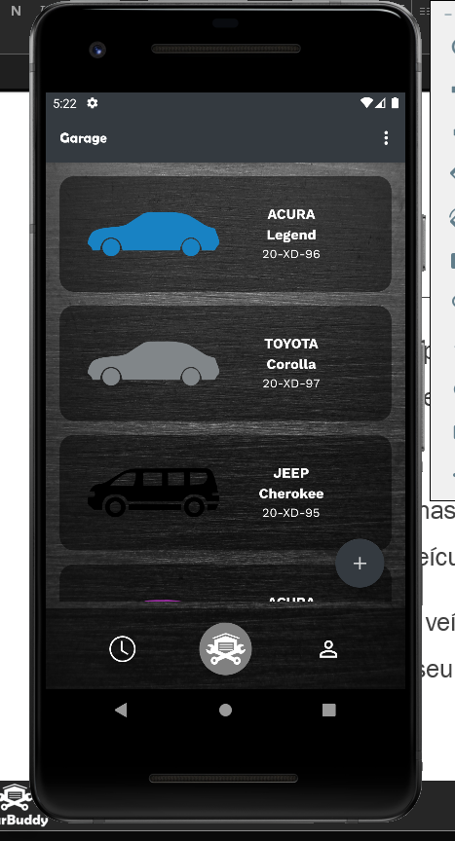
Vantagens
Rapidez da inserção de novos veículos através do VIN, com a utilização de uma API pública
Rapidez na comunicação entre oficina – cliente, com a aplicação do protocolo MQTT
Possibilidade do gestor do website visualizar o desempenho da plataforma através de gráficos no back-end
Centralização dos dados, sendo toda a plataforma multi-marca

